Slide 1
La SCPI de référence investie principalement en immobilier de bureaux
SCPI
Primopierre
Septembre 2022

Slide 2
Sommaire
1.1 Primonial REIM, un acteur incontournable de la gestion d’actifs immobiliers en Europe
1.2 Primonial REIM France, un acteur majeur de l'épargne immobilière en France
La SCPI Primopierre
au 30 septembre 2022

Slide 3
Primonial REIM, un acteur incontournable de la gestion d’actifs immobiliers en Europe
1.1

Slide 4














Primonial REIM, un acteur incontournable
de la gestion d’actifs immobiliers en Europe
33,5 Mds €
d’encours sous gestion
96 056
associés
TYPOLOGIE PAR CLASSE D’ACTIFS*
34% Santé/éducation
1 526
immeubles
un patrimoine
localisé dans
11 pays européens
7%
Commerces
10%
Résidentiel
53 %
particuliers
47 %
institutionnels
4%
Hôtellerie
61
fonds
d’investissement
45%
Bureaux
+ 400
collaborateurs
en Europe
*Source Primonial REIM au 30/06/22
– en % de la valeur vénale du patrimoine (Hors Droits)
Source des données : Primonial REIM
Chiffres au 30/06/2022

Slide 5
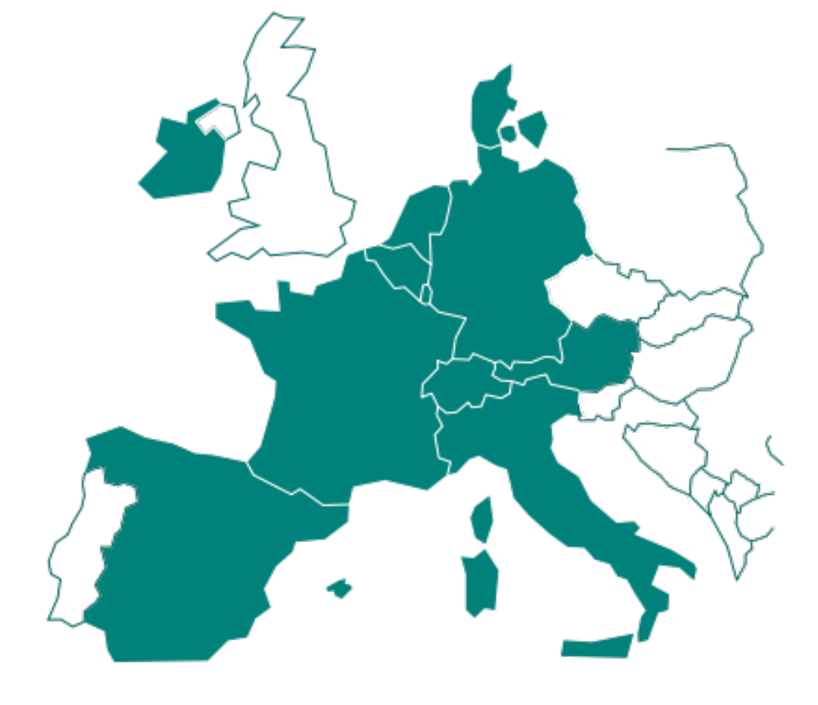

Concevoir et gérer
une allocation d’actifs résiliente
Nos investissements se portent en priorité sur :
En France
Des actifs de bureaux, core/core+,
localisés au cœur du Grand Paris, “immeuble siège” occupés par de grands corporate.
En zone Euro
Les établissements de santé/éducation (résidences seniors, maisons de retraites, établissements médicalisés, crèches, écoles, centres de formation...) localisés dans tous les pays de la zone euro, loués à long terme à des opérateurs pan-européens.
L’immobilier résidentiel localisés dans des métropoles européennes en zone tendue (logements libres ou abordables, build- to-rent...).
Les commerces en pieds d’immeubles dans des emplacement n°1 en zone euro (alimentaire, enseignes nationales...).
L'hôtellerie économique adossé à des opérateurs majeurs en zone euro.
<1%
COMPOSITION
DU PATRIMOINE IMMOBILIER EUROPÉEN
<1%
PAYS-BAS
16%
2%
Bureau
<1%
<1%
Santé/éducation
75%
<1%
Commerce
Résidentiel
Hôtellerie
3%
2%
<1%
Source Primonial REIM au 30/06/22

Slide 6




Notre engagement sociétal
LA RSE AU COEUR
DE LA PROPOSITION
DE VALEUR
Acteur responsable conscient des impacts de l’immobilier sur la planète et sur la société, Primonial REIM se sent pleinement concerné par les changements climatiques, les défis de l’urbanisme pour une ville plus inclusive, la dimension humaine.
Nous incluons la RSE en permanence au fonctionnement de l’entreprise et à l’ensemble des solutions d’investissements que nous élaborons.
Une approche ESG structurée et intégrée à l’échelle européenne
Dans une démarche européenne de management de l’énergie menant à une décarbonisation progressive de notre portefeuille immobilier et à une meilleure gestion des ressources, nos acquisitions font l'objet d’un processus de sélection rigoureux via des grilles de notation spécifiques sur la base de critères extra-financiers. En phase de gestion, nous faisons de l’amélioration continue des performances environnementales de notre parc immobilier une priorité.
Primonial REIM visera à moyen terme (2022) la certification Bcorp, ce qui en ferait la première société de gestion européenne à obtenir ce label extrêmement sélectif (5% des candidats acceptés).
Certification et gamme de Primonial REIM
Primonial REIM propose une gamme de fonds axée sur les investissements responsables qui répond soit à une démarche d’impact, soit à un label ISR (France uniquement). Ces fonds se fixent des objectifs précis et obéissent à des process spécifiques.
Pionnier des investissements en infrastructures sociales
Leader européen dans l’immobilier de l’éducation et de la santé
Favoriser l’accès aux soins et faciliter l’acquisition des savoirs sont devenus les piliers de notre modèle. De pionnier dans ces secteurs, nous sommes rapidement devenus un leader dans l’immobilier de santé et d’éducation.
Acteur engagé dans le résidentiel abordable
Engagés dans le secteur résidentiel, nous avons mis en place des partenariats clés pour développer une offre de logements abordables afin de contribuer à rendre les métropoles plus inclusives en favorisant l’accès au logement au plus grand nombre.
1er
gérant européen
de l’immobilier de santé
+ de 10 Mds €
d’encours sous gestion
Source Primonial REIM au 30/06/22

Slide 7






Notre engagement sociétal
Lorsque nous soutenons une association, nous avons l’impression non seulement d’être utiles, mais d’être partie prenante d’une aventure commune.
Animer un réseau de mécénat en Europe
Le mécénat est un moyen supplémentaire de promouvoir nos valeurs et nos convictions. Il est inscrit dans les gènes de l’activité immobilière de Primonial REIM depuis son démarrage et constitue aujourd’hui une véritable signature partout en Europe sur les sujets qui nous sont chers : la santé et l’éducation.
Mobiliser nos collaborateurs
Nos équipes s’investissent à nos côtés pour apporter une aide concrète aux associations que nous soutenons. Leur participation active et solidaire nous conforte dans notre démarche sociétale et crée une dynamique interne positive qui permet de fédérer les collaborateurs autour de projets porteurs de sens.

Slide 8
Primonial REIM France, un acteur majeur de l'épargne immobilière
1.2

Slide 9





Gamme de fonds de Primonial REIM France
(Chiffres au 30/06/2022)
Grand public : 17,2 Mds€
Institutionnel
13,7 Mds€
SCPI : 9,9 Mds€
Unités de compte : 7,3 Mds€
Club deals
Gamme responsable: 8,7 Mds€
OPCI PREIM ISR
OPCI Grand Public
-
Parts Vie, Compte Titre, Institutionnel
89,0 M€
PRIMOPIERRE
Bureaux
3,8 Mds€
PRIMOVIE
Santé / éducation
4,6 Mds€
PATRIMMO CROISSANCE IMPACT
Logements intermédiaires
178 M€
OPCI, SCI, SAS Dédiées
bureaux, santé / éducation, commerces, résidentiel
PATRIMMO COMMERCE
Murs de magasins
759 M€
PRIMOFAMILY
Immobilier
du quotidien
zone euro
228 M€
UFIFRANCE
IMMOBILIER
Bureaux
315 M€
PATRIMMO HABITATION
Résidentiel
Scellier BBC
69 M€
OPCI PREIMium
OPCI Grand Public
287 M€
Parts A, B, C
SCI CAPIMMO
Multi stratégies paneuropéen
6,9 Mds€
assurance-vie
SCI CAP SANté
Santé
Paneuropéen
Lancé en 2022
assurance-vie

Slide 10


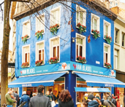




Performances annuelles des fonds Primonial REIM France
au 31/12/2021 (brutes de frais )
SCPI
+4,77%
+4,60%
+3,19%
+3,03%
+5,00%
Primopierre
Primovie
Patrimmo Commerce
Primofamily
Patrimmo Croissance
UNITÉS DE COMPTE
+4,12%
+1,67%
SCI Primonial Capimmo
OPCI PREIMium Parts B
Les performances passées ne préjugent pas des performances futures

Slide 11


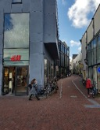




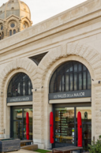
Le Lumière
Paris 12e
136 524 m² / 1 Md€
Exemples d’acquisitions
Primonial REIM France
(1/2)
Le Valmy
Montreuil
29 449 m² / 215 M€
Bureau
Le Shift
Issy-les-Moulineaux
47 000 m² / 620 M€
Quadrans
Paris 15e
85 596 m² / 1,14 Md€
Portefeuille
High Street Retail Pays-Bas
22 villes - Pays-Bas
15 619 m² / 98,5 M€
Commerce
Basilix Shopping Center
Bruxelles Belgique
18 273 m² / 58,3 M€
Les Voûtes
de la Major
Marseille
6 369 m² / 28 M€
Big Fernand
Paris 8e
183 m² / 2,7 M€
Source des données : Primonial REIM France
Les investissements passés ne préjugent pas des investissements futurs

Slide 12






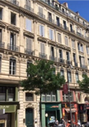

Portefeuille Corton
France
121 890 m² / Confidentiel
Exemples d’acquisitions
Primonial REIM France
(2/2)
Pôle Sante
Léonard de Vinci
Tours
43 000 m² / 90 M€
Santé
École Internationale
de Milan
Italie
12 200 m² / 34,2 M€
Hôtelier
Université Européenne de Madrid
Espagne
14 686 m² / 39 M€
Portefeuille hôtelier
France
88 sites
8 000 chambres
É֤ducation
B&B Nice
Nice
3 619 m² / 14,9 M€
Résidentiel
PTF Saphir
île-de-France
12 actifs
42 687 m² / 150 M€
Rue de la République
Marseille
1 347 lots résidentiels
127 000 m² / 400 M€
Source des données : Primonial REIM France
Les investissements passés ne préjugent pas des investissements futurs

Slide 13
La SCPI Primopierre au 30 septembre 2022
2

Slide 14
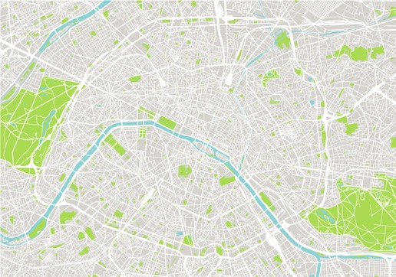
Thématique du fonds
Primopierre, un patrimoine composé principalement
d’immobilier de bureaux en Ile-de-France (Paris, Grand Paris…)
Une politique d’investissement rigoureuse :
Reflet de nos convictions immobilières
Des localisations stratégiques : Ile-de-France (Paris, Grand Paris…)
Le territoire d’investissement
Les fondamentaux
La France : 1er pays de destination pour les investisseurs internationaux en zone euro*.
Paris : mégapole mondiale
- Une très grande attractivité pour les investisseurs internationaux,
- Une demande locative très forte pour très peu d’offres disponibles.
IDF, en première couronne au cœur du Grand Paris : 1er parc immobilier d’Europe avec 53 000 000 m²
- Un marche structuré et mature avec de réelles opportunités d’investissement.
La centralité : un patrimoine au cœur de la vie urbaine, dans des quartiers tertiaires établis ou territoires a fort potentiel de développement.
La qualité des immeubles : un patrimoine récent, répondant aux attentes des grandes entreprises locataires en termes d’usages et de services.
Une stratégie ISR : Une intégration systématique des critères en phase d’acquisition, de gestion et d’arbitrage dans une dynamique d’amélioration continue de sa performance extra-financière.
Colombes
Clichy
Courbevoie
Saint-Ouen
Saint-Denis
La défense
Neuilly-sur-Seine
Paris 9
Montreuil
Paris 10
Paris 16
Paris 13
Paris 15
Paris 5
Charenton-le-Pont
Boulogne-Billancourt
Issy-les-Moulineaux
Kremlin Bicêtre
*(baromètre d’EY de juin 2019).

Slide 15
Pourquoi investir
dans une SCPI labellisée ISR ?
    Une SCPI, c’est quoi ?
    Une société civile de placement immobilier (SCPI) est un véhicule de placement collectif qui collecte des fonds apportés par des investisseurs particuliers et institutionnels afin d’acquérir et de gérer un patrimoine immobilier. En contrepartie de cet investissement, les épargnants reçoivent des parts sociales.
    Le label ISR, c’est quoi ?
    Il s’agit d’un outil pour choisir des placements responsables et durables. Créé et soutenu par le ministère des Finances et entré en vigueur en juillet 2020, il a pour objectif de rendre plus visibles les produits d’investissement socialement responsables (ISR) pour les épargnants.
    Avantages d’une SCPI labellisée ISR ?
    S’engager en faveur de l’environnement et de la société en investissant de manière responsable.
    Orienter son épargne au service d’enjeux tels que la lutte contre le changement climatique, la production d’énergies « propres », la santé et la sécurité des bâtiments, le confort et le bien-être des occupants des immeubles.
    Conjuguer performance financière et investissement responsable grâce au travail des sociétés de gestion qui mènent une stratégie d’investissement et de gestion de leurs actifs sous référentiel de critères ESG (environnementaux, sociaux et de gouvernance) augmentant ainsi la durabilité et la valeur des actifs immobiliers et financiers dans le temps.
    Conviction de Primonial REIM France : les immeubles qui démontrent une bonne performance ESG seront plus liquides et mieux valorises sur le long terme.
Pour en savoir plus sur le Label ISR : rendez-vous sur le site https://www.lelabelisr.fr/

Slide 16






Démarche ISR
de Primopierre (1/2)
« Les bâtiments sont parmi les premiers producteurs de CO₂. Lutter contre les dérèglements climatiques pour préserver notre planète représente l’un des plus grands défis de notre époque. »
Guillaume Regert - Responsable technique
Thématiques et critères grille de notation ESG
Primopierre : une des premières SCPI a obtenir le label ISR en menant une stratégie d’investissement et de gestion de son patrimoine sous le prisme de critères ESG (environnementaux, sociaux et de gouvernance).
INTÉGRATION DU BÂTIMENT À SON TERRITOIRE | Qualité de vie du quartier Accessibilité - Transports
INTÉGRATION DES RISQUES ENVIRONNEMENTAUX | Risques liés à la localisation Risques de pollution
QUALITÉS PROPRES DU BÂTIMENT | Structure Matériaux Certifications & labels
GESTION TECHNIQUE DU BÂTIMENT | Outils de gestion Maintenance Biodiversité
SERVICES AUX OCCUPANTS | Santé Sureté Connectivité
FLEXIBILITÉ DES ESPACES ET DU BÂTIMENT | Efficience Réversibilité Divisibilité
RELATIONS ENTRE LES PARTIES PRENANTES | Relations locataires Prestataires
Objectif
Améliorer, sur le long terme, l’impact environnemental et social
du patrimoine de Primopierre via une politique responsable
sur l’ensemble de la chaine de valeur immobilière de la SCPI.
Nos actions
    Une démarche d’Energy Management pour relever les principaux indicateurs de consommation d’énergie finale,
    de production d’équivalent CO₂, de consommations d’eau.
    Une notation extra-financière reposant sur une grille de notation ESG propriétaire (90 questions - 7 grandes thématiques)
    Un plan d’actions (optimisation des charges, innovations technologiques, meilleure prévention des incidents techniques, travaux....)
    Un dialogue permanent avec l’ensemble des parties prenantes (property managers, prestataires, locataires).

Slide 17
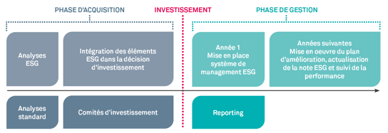
Démarche ISR de Primopierre (2/2)
Phase d’acquisition
Des actifs efficients, aux performances environnementales élevées.
100% des investissements immobiliers de Primopierre font l'objet d'une due diligence ESG donnant lieu à un scoring de l'actif.
Phase de gestion
Une démarche d’amélioration continue du patrimoine et un dialogue constant avec nos locataires pour en assurer un suivi optimal via un monitoring permanent
des consommations énergétiques, une cartographie précise du parc immobilier et un plan d'action pertinent d’amélioration des actifs.
Phase de restructuration
Une démarche « Best-in-progress » pour faire progresser le parc immobilier existant de Primopierre.
Une Charte Chantier Responsable avec des exigences en matière de valorisation des déchets, de performance des matériaux, de réduction des nuisances de chantier,
de respect du droit du travail et de préservation de la biodiversité.
Phase d’arbitrage
L’intégration d’une note extra-financière répondant aux critères ESG afin d’assurer une meilleure liquidité et ainsi valoriser la gestion opérée par Primonial REIM France.
Analyse ESG - Process d’investissement et de gestion
1

Slide 18



Patrimoine immobilier
Créée en 2008, Primopierre a pour objectif de restituer aux épargnants les potentielles performances immobilières, sous la forme de dividendes trimestriels. La durée de placement recommandée est de 10 ans.
Primopierre, la SCPI de référence investie majoritairement
en immobilier de bureaux
    Des bureaux intégrant essentiellement de nombreux services et des espaces de travail flexibles localisés à plus de 88% en Ile-de-France (Paris, Grand Paris…)
    Des investissements socialement responsables créateurs de valeur pour demain (2/3 d’immeubles « verts » certifiés HQE, BREEAM, LEED…)
    Une SCPI de référence sur le marché avec une politique d’investissement rigoureuse lui permettant de se positionner sur des actifs de taille significative et de grande qualité
4,77%
4,09%
Performance annuelle 2021*
TRI (2018-2022)
3,8 Mds €
Capitalisation
33 650
associés
* La performance annuelle équivaut au taux de distribution au travers des dividendes trimestriels. Le taux de distribution est la division du dividende brut, avant prélèvement libératoire et autre fiscalité payée par le fonds pour le compte de l’associé en France ou à l’étranger, versé au titre de l’année N (y compris les acomptes exceptionnels et quote-part de plus-values distribuées) par le prix de souscription au 1er janvier N.
Source Primonial REIM au 30/06/22

Slide 19



Patrimoine immobilier
Répartition sectorielle
(en % de la valeur)*
Répartition géographique
(en % de la valeur)*
656 125
Nombre
de m² gérés
75
nombre d’actifs
*La valeur retenue est celle de la dernière expertise ou à défaut le prix d’acquisition hors droit et hors frais.
Les surfaces et les valeurs indiquées tiennent compte, le cas échéant, de la quote-part détenue par la SCPI.
Source Primonial REIM au 30/06/22

Slide 20

Situation locative
Des locataires de premiers plan
Quelques locataires actuels de Primopierre
Taux d’occupation financier*
Banque / Assurance :
Crédit Agricole Consumer Finance, HSBC, Allianz
Immobilier / Construction :
Amundi AM, Foncia, Vinci
Énergie :
Suez Environnement
Organisation :
OCDE
Transport / Automobile :
SNCF, Peugeot Citroën, Air France
Télécommunication :
Orange
383
nombre
de baux
90,6%
Source Primonial REIM au 30/06/22
*Le Taux d’Occupation Financier exprime la part des loyers, indemnités d’occupation facturées et indemnités compensatrices de loyers dans l’ensemble des loyers facturables dans l’hypothèse où l’intégralité du patrimoine de la SCPI serait louée. Le calcul du Taux d’Occupation Financier a été modifié et comprend désormais les locaux sous franchise de loyer, les locaux mis à disposition d’un futur locataire, les locaux vacants sous promesse de vente et les locaux en restructuration (dont les travaux visent une amélioration de deux crans de la note DPE ou permettent à un passage à la TVA). Ce taux est mesuré le dernier jour ouvré du trimestre civil écoulé et ce pour les trois mois constituant ce trimestre.

Slide 21




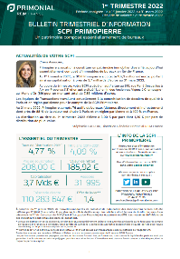

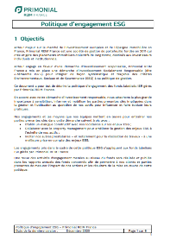



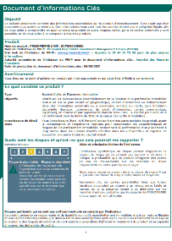

Documentation
règlementaire et commerciale
Vidéo
Plaquette
commerciale
Book patrimoine
Bulletin trimestriel
Rapport ISR 2021
Primopierre
Politique d’engagement ESG - Primopierre
Rapport annuel
Note d’information
Statuts
Document d’informations clés
Code de
transparence

Slide 22

Intégration au sein des contrats d’assurance vie
3

Slide 23
Caractéristiques au sein des contrats d’assurance vie CNP assurances
3 | intégration au sein des contrats d’assurance vie
Périmètres contrats | Nuances Plus (en Dimension Liberté) Nuances Privilège (en gestion libre) Nuances Capi Océor Harmonie (en Dimension Liberté)
Accès | Versement initial (uniquement Nuances Plus), versement libre et arbitrage Les SCPI ne sont pas éligibles aux options d’arbitrages automatiques, au plan de rachats partiel programmé, ni au service de versements programmés
Conditions de désinvestissement | Le rachat /sortie est possible à tout moment sans pénalités avec un risque de perte en capital pouvant être totale. Les demandes de rachat sont valorisées sur la base de la valeur liquidative de l’unité de compte représentative de la part de SCPI à la date d’effet du rachat.
Valeurs | 2 VL : une valeur de souscription (208€) et une valeur de rachat / retrait (185,92€) - L’écart correspond à la commission de souscription (22,08€)
Fiscalité | La fiscalité́ applicable aux opérations sur l’UC constituée par la SCPI Primopierre est celle du contrat souscrit (assurance vie ou capitalisation). Si le client est soumis à l’Impôt sur la Fortune Immobilière (IFI), la fraction de la valeur de rachat afférente à la SCPI Primopierre qui devra être déclarée sera communiquée chaque année par l’assureur.
Modalités de distribution des dividendes | Versés chaque trimestre , à compter de la date d’acquisition sans application du différé de délai de jouissance. Réinvestis sur le support en euros du contrat.
Frais de gestion¹ | Prélevés sur le dividende (trimestriel) et éventuellement en cas d’insuffisance, sur la valeur du capital par réduction du nombre d’unités de compte détenues sur le support.
Documents à remettre obligatoirement au client | ➔ Vérifier que le devoir de conseil a été complété et signé Devoir de conseil : vérifier que le profil du client est à jour, et réaliser le devoir de conseil en vérifiant l’adéquation du produit avec le profil investisseur du client, à défaut le mettre en garde. La Fiche d’information assurance vie, le DIC Contrat* (à remettre pour toute nouvelle souscription / adhésion), le DIC Primopierre* (Document d’Informations Clés), la note d’information** et les statuts**, la plaquette commerciale** sont à remettre au client avant souscription. *Documents disponibles sur le site https://www.caisse-epargne.fr/documents-informations-cles-investisseur **Documents disponibles sur le site https://www.primonial.com
¹ Les frais de gestion sur encours comme les frais sur versements ou les frais d’arbitrages (frais du contrat) s’appliquent conformément aux conditions générales valant note/notice d’information du contrat du client.
Document à usage strictement interne
NE PAS REMETTRE AUX CLIENTS

Slide 24
Caractéristiques au sein des contrats d’assurance vie CNP assurances
3 | intégration au sein des contrats d’assurance vie
Clientèles concernées : clientèles Haut de Gamme, Gestion Privée et Banque Privée, et Pro (pour la partie privée)
  Client souhaitant diversifier son investissement en UC en investissant dans l’immobilier professionnel (bureau principalement & commerce)
  Client acceptant un risque de perte en capital en contrepartie de l’éventualité d’une rémunération plus importante que le fonds en euros
  Client qui est en mesure de maintenir son investissement sur le support pendant une durée de 10 ans minimum (âge client maximum recommandé : 75 ans)
  Client qui n’a pas besoin des liquidités investies sur ce support pendant une durée de 10 ans au moins
  Client qui est en mesure de respecter la durée de placement recommandée de 10 ans minimum.
  Profil des clients éligibles : périmètre exclusif du distributeur. Pour information, conformément à la validation d’offres par BPCE, Il s’agit du profil des clients à partir du C1 – débutant. . (cf. Fiche Conditions de Commercialisation)
  Recommandation auprès des clients :
Le poids des supports Immobiliers (OPCI et SCPI) ne doit pas dépasser 30% de l’encours du client avec un maximum de 20% au titre des SCPI, sans que le montant des SCPI ne dépasse 200 000 € par client.
Le plafond de 200 000 € et le poids des supports immobiliers s’entendent par client
L’investissement sur la SCPI doit être choisi en fonction des besoins et objectifs exprimés par l’adhérent/souscripteur, de sa situation financière, de sa connaissance et expérience en matière financière, de son appétence au risque et de son horizon de placement.
 Un Flash Info assurance vie vient compléter ce Kit concernant les modalités assurance vie
Document à usage strictement interne
NE PAS REMETTRE AUX CLIENTS

Slide 25
Caractéristiques au sein des contrats d’assurance vie CNP assurances
3 | intégration au sein des contrats d’assurance vie
  FRAIS ET COMMISSIONNEMENT
SCPI Primopierre |  | Tarification | Commissionnement réseau CE
Frais du support immobilier | Commission de souscription | 10,617% | 3,50%
Frais assurance vie | Frais sur versement | Frais du contrat | 100%
 | Frais arbitrage | Frais du contrat | 50%
 | Frais de gestion UC | Frais UC du contrat | 60%
Document à usage strictement interne
NE PAS REMETTRE AUX CLIENTS
Document à usage strictement interne
NE PAS REMETTRE AUX CLIENTS

Slide 26
Caractéristiques au sein des contrats d’assurance vie CNP assurances
3 | intégration au sein des contrats d’assurance vie
Démarche avec le client
Démarche administrative
Lors de la souscription il faut impérativement :
Vérifier l’adéquation du placement avec la situation patrimoniale et fiscale, l’horizon de placement, les exigences, les besoins, les objectifs, l’expérience et la connaissance du client en matière financière et de son appétence au risque et de sa capacité à subir des pertes.
Compléter ou actualiser si besoin le Document de Connaissance Client remis au client en phase pré-contractuelle. A noter : le devoir de conseil en assurance vie doit être mis à jour lors de chaque modification significative du contrat.
Au cas où le client ne veut pas répondre aux questions permettant le conseil, ou au cas où le produit n’est pas adapté au profil du client mais que celui-ci souhaite le souscrire tout de même, ne pas oublier de lui faire signer le document de mise en garde.
Remettre le Document d’Informations Clés du support (DIC) et la Fiche d’information assurance vie de la SCPI (FIS) au client. La note d’information et les statuts, la plaquette commerciale sont à remettre au client avant souscription. Ainsi que le DIC Contrat pour toute nouvelle souscription / adhésion.
Si le client est soumis à l’Impôt sur la Fortune Immobilière (IFI), la fraction de la valeur de rachat afférente à la SCPI devra être déclarée à hauteur d’un pourcentage qui lui sera communiqué chaque année par l’assureur suite à la demande du client.
En cas d’arbitrage en sortie du Fonds en euros ou d’un fonds à formule à capital garanti, apporter un conseil renforcé.
Pour établir la demande de souscription il convient d’utiliser la Fiche d’Information Support (FIS) :
PUMA et ISI : Fiche Information assurance vie en simple exemplaire sans recueil de signature
Joindre, pour une affaire nouvelle, le Document de Connaissance Client et la « demande d’adhésion / souscription » du nouveau contrat. Vous devez archiver le Document de Connaissance Client selon les modalités en place dans votre établissement (un exemplaire à conserver à la banque/caisse).
Joindre la « demande de versement complémentaire » pour un versement complémentaire, et pour un arbitrage la « demande d’arbitrage » ainsi que le Document de Connaissance Client le cas échéant, si le nouveau versement n’est pas investi à 100% sur la SCPI et lorsque la nouvelle répartition du contrat est plus risquée que le profil connu du client.
Avertissement : les SCPI sont conçues dans la perspective d’un investissement d’une durée de placement recommandée de 10 ans minimum. L’attention du conseiller est portée sur le fait que les contrats de capitalisation sont conclus pour une durée fixe et que l’arrivée au terme dénoue le contrat, ne permettant pas ainsi et selon les cas de conserver le support pour la durée de détention recommandée.
Les SCPI s’adressent aux clientèles Haut de Gamme, Gestion Privée (GP) et Banque Privée
Document à usage strictement interne
NE PAS REMETTRE AUX CLIENTS

Slide 27

Atouts et facteurs de risque
Atouts de l’immobilier de risque
Facteurs de risques
Un patrimoine accessible a partir d’une mise de fonds limitée.
L’immobilier collectif permet à l’investisseur de s’exposer à un patrimoine de plusieurs millions d’euros à travers l’achat de parts pour un montant de quelques milliers d’euros.
Des revenus trimestriels potentiels.
L’immobilier d’entreprise collectif permet de restituer aux investisseurs un revenu foncier trimestriel issu des loyers versés par les entreprises locataires.
Un objectif de mutualisation
des risques.
La SCPI cherche à investir dans un patrimoine étendu et loué à un grand nombre de locataires, avec pour objectif de diversifier les risques locatif et géographique.
Une gestion immobilière professionnelle.
La gestion du patrimoine de la SCPI est entièrement dévolue à la société de gestion. L’objet social de la SCPI est la gestion d’un patrimoine immobilier locatif, à l’exclusion des activités de constriction-vente ou de marchands de biens.
Des obligations de gouvernance
et de transparence.
Les organes de gouvernance de la SCPI comprennent un Conseil de Surveillance où siègent des associés élus. L’ensemble des associés se prononce en assemblée générale sur les résolutions proposées par la société de gestion. Ils reçoivent un bulletin d’information trimestriel et un rapport annuel complet sur la SCPI.
Risque en revenu et en capital.
Les revenus potentiels de la SCPI peuvent varier à la hausse ou à la baisse, ainsi que la valeur de retrait de la part. Les SCPI comportent un risque de perte en capital. Les parts achetées en nue-propriété ne donnent droit à aucun revenu.
Risque de liquidité.
La liquidité des parts de SCPI n’est pas garantie par la société de gestion. Ce placement étant investi en immobilier, il est considéré comme peu liquide et doit être envisagé dans une optique de long terme. En cas de démembrement, les possibilités de retrait ou de cession des parts sont limitées, voire inexistantes. Il est conseillé aux porteurs de parts démembrées de conserver leurs droits pendant toute la période de démembrement.
Risque de marche.
Les revenus potentiels de la SCPI ainsi que la valeur des parts et leur liquidité peuvent varier à la hausse ou à la baisse en fonction de la conjoncture économique et immobilière.
Risque lié à l’endettement.
La SCPI peut avoir recours à l’endettement dans la limite de 30 % de la valeur de ses actifs immobiliers. Le montant perçu en cas de retrait est alors subordonné au remboursement de l’emprunt par la SCPI. Si le revenu des parts achetées à crédit par l’associé n’est pas suffisant pour rembourser le crédit, ou en cas de baisse des prix lors de la vente des parts, le souscripteur devra payer la différence.

Slide 28
Atouts et facteurs de risque
Facteurs de risques
Risque de durabilité.
Un risque en matière de durabilité constitue un événement ou une situation dans le domaine environnemental, social ou de la gouvernance qui, s’il survient, pourrait avoir une incidence négative importante, réelle ou potentielle, sur la performance de l’investissement. Les dommages dus à la réalisation de risques de durabilité peuvent induire des coûts de réparation ou une impossibilité physique d’occuper les lieux, dont découlerait une perte de loyer. Ces dommages peuvent détériorer la valeur de l’actif ou rendre sa cession plus difficile, voire impossible. La prise en compte de ces risques est détaillée en annexe de la note d’information.
Risque lié à l’achat à crédit de parts de SCPI.
Si le revenu des parts achetées à crédit par l’associé n’est pas suffisant pour rembourser le crédit, ou en cas de baisse des prix lors de la vente des parts, le souscripteur devra payer la différence.
Risques liés à des investissements dans des actifs immobilier.
Les variations du marché immobilier peuvent entraîner des variations importantes de la valeur des immeubles, tout comme l’évolution du marché locatif (risque de vacance locative ou d’impayés) ainsi que le niveau de prestation technique des immeubles.
La SCPI peut également engager des opérations de développement (contrats de promotion immobilière) et de VEFA qui sont susceptibles de l’exposer aux risques suivants :
- Risques de défaillance du promoteur, maître d’œuvre, entreprises générales etc.,
- Risques de perception différée dans le temps à compter de l’achèvement de la construction de l’immeuble et de sa location. La SCPI supportera en conséquence les risques locatifs normalement associés à de tels actifs.

Slide 29

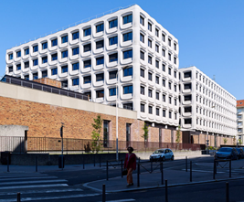
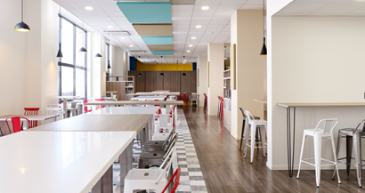
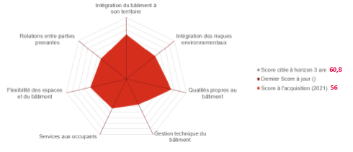
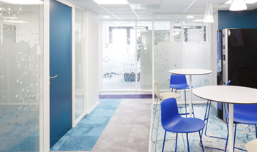
Exemples d’investissement en portefeuille
CHIFFRES CLÉS :
Année d’acquisition : | 2021
Surface totale : | 12 851 m²
Prix total de l’acquisition (HD) : | 59,2 M€
Participation : | 100 %
Locataires : | Enedis, autres.
288 Duguesclin
Lyon (69)
Source Primonial REIM au 30/06/22

Slide 30
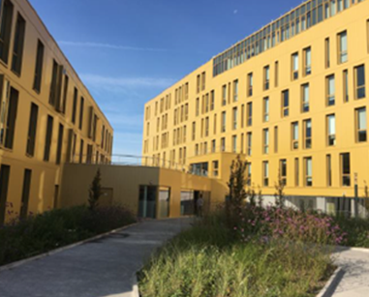
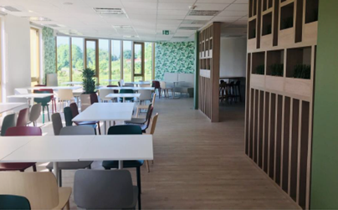
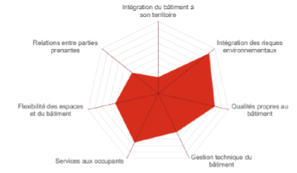

Exemples d’investissement en portefeuille
CHIFFRES CLÉS :
Année d’acquisition : | 2021
Surface totale : | 9 178 m²
Prix total de l’acquisition (HD) : | 34,5 M€
Participation : | 100 %
Locataire : | IT-CE (filiale informatique de Caisse d’Epargne)
Hélios
Villeneuve d’Ascq (59)
Source Primonial REIM au 30/06/22

Slide 31
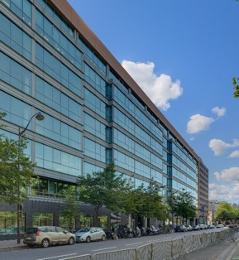
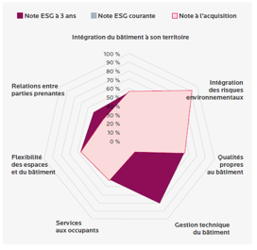
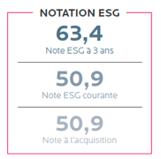
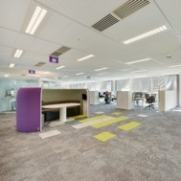
Exemples d’investissement en portefeuille
CHIFFRES CLÉS :
Année d’acquisition : | 2020
Surface totale : | 29 449 m²
Prix total de l’acquisition (HD) : | 215 M€
Participation : | 100 %
Locataires : | BNP Paribas, La Mutuelle générale de l'Education nationale
Certifications : | HQE Excellent, BREEAM Very Good
Le Valmy
Montreuil
Source Primonial REIM au 30/06/22

Slide 32

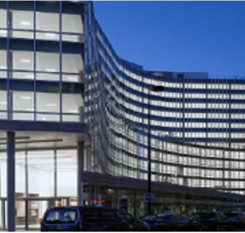
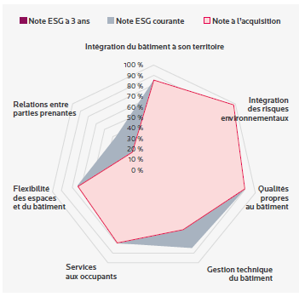
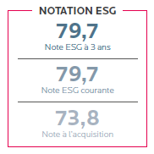
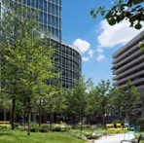
Exemples d’investissement en portefeuille
CHIFFRES CLÉS :
Le Jour
Paris XIV
Année d’acquisition : | 2019
Surface totale : | 24 969 m²
Prix total de l’acquisition (HD) : | 303 M€
Certifications : | HQE excellent, BREEAM très bien, BBC Effinergie
Fonds : | SCI Marine Holding
Participation : | 72 %
Locataires : | Atout France, Sodiaal, Foncia
Source Primonial REIM au 30/06/22

Slide 33
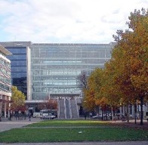

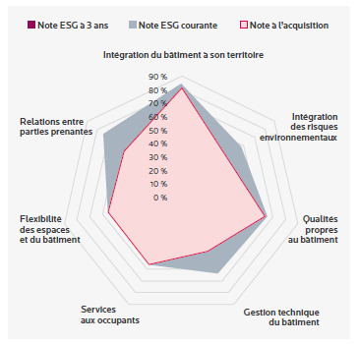
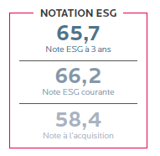
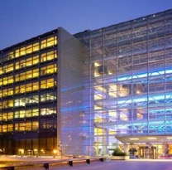
CHIFFRES CLÉS :
Exemples d’investissement en portefeuille
Année d’acquisition : | 2018
Surface totale : | 136 524 m²
Prix total de l’acquisition (HD) : | 1 MDS€
Certifications : | Certification HQE
Fonds : | SCPI Primopierre / OPCI PREIM Lumière
Participation : | 19,99 %
Locataires : | Ministère de l'économie et des finances, Natixis, SNCF, ING Direct, RATP, Zara France…
Certifications : | NF Bâtiments Tertiaires, HQE Niveau Exceptionnel 2013, LEED Platinium 2014, Label HPE, Niveau BBC 2005 Effinergie
Le Lumière
Paris (12e)
Source Primonial REIM au 30/06/22

Slide 34
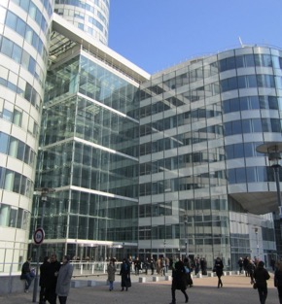
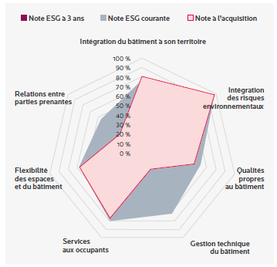
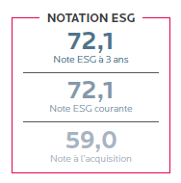

Exemples d’investissement en portefeuille
CHIFFRES CLÉS :
Année d’acquisition : | 2017
Surface totale : | 182 765 m²
Prix total de l’acquisition (HD) : | 202 M€
Participation : | 8,9 %
Locataires : | 27 locataires dont HSBC, Orange, EDF et Allianz
Certifications : | HQE Excellent, BREEAM Very Good
Cœur Défense (SCI Hold)
Courbevoie (92)
Source Primonial REIM au 30/06/22

Slide 35
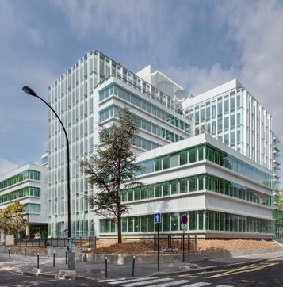

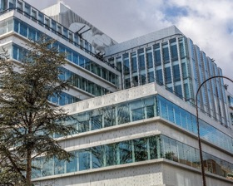
Exemples d’investissement en portefeuille
Newtime
Neuilly-sur-Seine (92)
CHIFFRES CLÉS :
Année d’acquisition : | 2019
Surface totale : | 15 724 m²
Prix total de l’acquisition (HD) : | 160 M€
Certifications : | BREEAM Excellent, HQE Excellent, BBC
Fonds : | SCI PREIM Newtime
Participation : | 49% dans SCI Preim Newtime
Locataires : | Orangina-Schweppes, Uriage, Bureau Veritas
Source Primonial REIM au 30/06/22

Slide 36


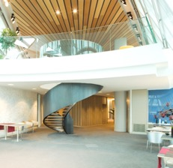
Exemples d’investissement en portefeuille
Dueo, Galeo, Trieo
Issy-les-Moulineaux (92)
CHIFFRES CLÉS :
Année d’acquisition : | 2018
Surface totale : | 20 640 m²
Prix total de l’acquisition (HD) : | 226 M€
Certifications : | HQE Bâtiments tertiaires
Fonds : | SCI ILM 1 et SCI ILM 2
Participation : | 20%
Locataires : | Bouygues Immobilier, IDEMIA, Crédit Mutuel
Source Primonial REIM au 30/06/22

Slide 37
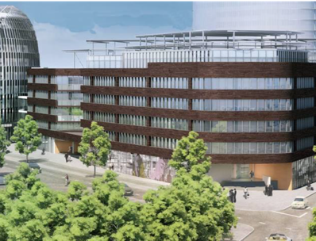
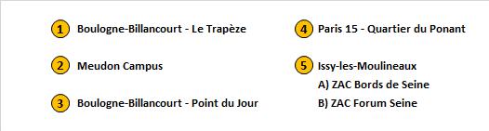
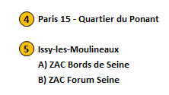

Exemples d’investissement en portefeuille
Dueo, Galeo, Trieo
Issy-les-Moulineaux (92)
CRÉATION DE VALEUR
Réversions locatives attendues au départ des locataires
Une localisation stratégique :
Au cœur du Pôle tertiaire D’Issy-Les-Moulineaux
    Secteur établi et mature attirant de grands utilisateurs
    Zone en plein essor, avec le développement et l’arrivée de nombreux projets de grande envergure : Quadrans, Tour Triangle, Trigone, Shift…
    Bonne desserte par les transports en commun
    (T, RER C) et accessibilité routière
Dueo
8 598 m²
Trieo
6 786 m²
Ensemble immobilier
    Excellente visibilité de l’ensemble immobilier grâce à leur localisation en bordure du boulevard périphérique
    Conçu par Christian de Portzamparc et livré par Bouygues Immobilier
    Forte identité architecturale, fonctionnement sous la forme d’un îlot urbain avec communications possibles entre les bâtiments
    Une offre de service de qualité avec un restaurant d’entreprise de 350 places assises, cafétérias, d’un jardin intérieur paysager et des grandes terrasses sur les immeubles Dueo et Trieo.
Galeo
5 256 m²
Source Primonial REIM au 30/06/22

Slide 38

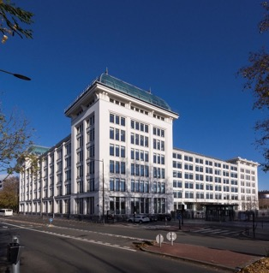
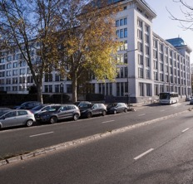
Exemples d’investissement en portefeuille
In & Out
Boulogne-Billancourt (92)
CHIFFRES CLÉS :
Année d’acquisition : | 2017
Surface totale : | 34 856 m²
Prix total de l’acquisition (HD) : | 445 M€
Certifications : | HQE Exceptionnel, BREEAM Very Good, LEED Platinium
Fonds : | SCI Boulogne Le Gallo
Participation : | 12,71 %
Locataires : | OCDE
Source Primonial REIM au 30/06/22

Slide 39
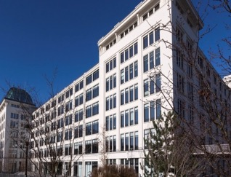
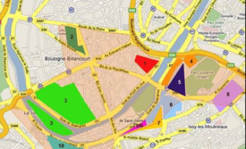


Exemples d’investissement en portefeuille
CRÉATION DE VALEUR
Réversions locatives attendues au départ des locataires
In & Out
Boulogne-Billancourt (92)
UNE LOCALISATION STRATÉGIQUE : BOULOGNE, 2E SECTEUR DE L’IDF Après LE QUARTIER DES AFFAIRES DE PARIS
Parc de bureaux d’environ 1,2 M de m², soit 18% du parc total du secteur :
    Bonne localisation, à proximité immédiate de Paris et de La Défense, et bénéficiant du dynamisme et de l’attractivité de la boucle sud
    Forte attractivité des grands utilisateurs pour la zone (General Electric, SOLOCAL, Reed Midem, Carrefour, TF1, CANAL +, Française des Jeux)
    Excellente desserte routière grâce à l’accès direct aux Quais de Seine et
    à la proximité immédiate du Boulevard Périphérique, qui permettent une connexion rapide à l’ensemble des grands axes routiers de l'ouest parisien
    Projet Grand Paris Express : le futur grand métro de Paris desservira la ville de Boulogne-Billancourt par une gare située près du Pont-de-Sèvres
Ensemble immobilier
    Ensemble immobilier emblématique bénéficiant d’une architecture aisément identifiable
    Bâtiment indépendant et parfaitement divisible offrant des plateaux
    de 4 400 m² d’un seul tenant
    581 emplacements de parking
Source Primonial REIM au 30/06/22

Slide 40
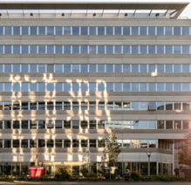

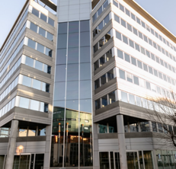
Exemples d’investissement en portefeuille
Blackbear
Lyon (69)
Caluire-et-Cuire (69)
Ecully (69)
CHIFFRES CLÉS :
Année d’acquisition : | 2018
Surface totale : | 62 646 m²
Prix total de l’acquisition (HD) : | 244 M€
Certifications : | HQE / BREEAM
Fonds : | SCI Lyon Blackbear
Participation : | 33,9 %
Locataires : | Vinci, SNCF, Sogeprom
Source Primonial REIM au 30/06/22

Slide 41

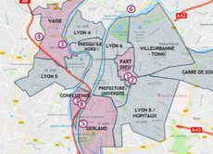
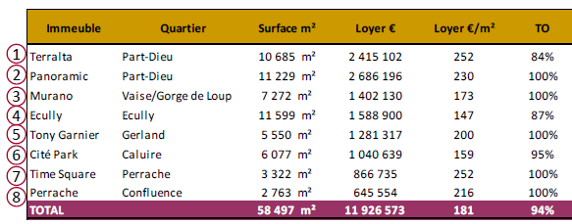
Exemples d’investissement en portefeuille
Blackbear
Lyon (69)
Caluire-et-Cuire (69)
Ecully (69)
CRÉATION DE VALEUR
Réversions locatives attendues au départ des locataires
Une localisation stratégique : Grand Lyon -> 1ER Marché des bureaux en Région
    Localisation des actifs dans des secteurs tertiaires établis du Grand Lyon :
    La Part-Dieu, Gerland, Confluence, Caluire-et-Cuire et Ecully
    Portefeuille très bien desservi par les transports en commun
    Portefeuille loué à 94% à des locataires de qualité : Air France, SNCF, ERDF,
    IBM, HSBC France, Adecco, Nespresso…
Ensemble immobilier
Portefeuille constitué de 7 immeubles rénovés ou livrés récemment
    Bâtiment indépendant et parfaitement divisible offrant des plateaux
    de 4 400 m² d’un seul tenant
    1 120 emplacements de parking
Source Primonial REIM au 30/06/22

Slide 42
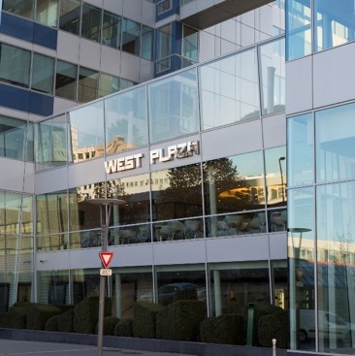

Exemples d’investissement en portefeuille
    Une localisation dans le prolongement naturel de La Défense (Tramway T2)
    Immeuble livré en 2013, sous garantie décennale, avec une bonne qualité de construction et une qualité exceptionnelle d’aménagement intérieur (immeuble primé Pierre d’Or en 2013)
    Une gamme de services étendue et différenciante : restaurant d’entreprise, cafétéria avec terrasses, business center, auditorium, fitness, boutique avec conciergerie et coiffeur.
  https://www.west-plaza.fr/
West Plaza
Colombes (92)
CHIFFRES CLÉS :
Année d’acquisition : | 2017
Surface totale : | 29 420 m²
Prix total de l’acquisition (HD) : | 190 M€
Locataires : | Colgate, Fraikin, Foncia…
Indivision : | 42%
Certifications : | HQE Exceptionnel, BREEAM Excellent, HQE Exploitation, BBC
Source Primonial REIM au 30/06/22

Slide 43

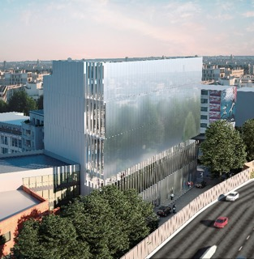

Exemples d’investissement en portefeuille
Cinetika
Saint-Ouen (93)
CHIFFRES CLÉS :
Année d’acquisition : | 2020
Surface totale : | 8 089 m²
Prix total de l’acquisition (HD) : | 42 M€
Participation Primopierre : | 93,3 %
Livraison : | 3e trimestre 2022
Source Primonial REIM au 30/06/22

Slide 44

Primonial REIM France
Société Anonyme à Directoire et Conseil de surveillance au capital social de 825 100 euros. Enregistrée sous le n° 531 231 124 RCS Paris - APE 6630Z. Agréée par l’AMF en qualité de société
de gestion de portefeuille le 16 décembre 2011 sous le n° GP 11 000043. Agrément AIFM en date
du 10 juin 2014. Titulaire de la carte professionnelle portant les mentions "Gestion Immobilière"
et "Transactions sur immeubles et fonds de commerce" numéro CPI 7501 2016 000 007 568,
délivrée le 17 mai 2016 par la CCI de Paris Ile-de-France, et garantie par la société Liberty Mutual Insurance Europe SE, 42 rue Washington - 75008 Paris, police n°ABZX73-001.
Siège social : 36 rue de Naples - 75008 Paris
Téléphone : 01 44 21 70 00 - Télécopie : 01 44 21 71 23
Adresse Postale : 36 rue de Naples - 75008 Paris
www.primonialreim.fr
Merci
Septembre 2022
Les performances passées ne sont pas un indicateur fiable des performances futures et la valeur d’un investissement peut varier à la hausse comme à la baisse, tout comme les revenus qui y sont attachés. Ce document à vocation informative n’est pas contractuel. Les informations d’ordre juridique et fiscal contenues dans ce document sont à jour au moment de sa parution et sont susceptibles d’être modifiées ultérieurement. Les simulations présentées ont été réalisées en fonction d’hypothèses financières et de la réglementation en vigueur à ce jour, ces éléments sont susceptibles d’évoluer. Les informations contenues dans ce document ont été prises à des sources considérées comme fiables et à jour au moment de sa parution, cependant leur exactitude ne peut être garantie.

